Slide 1
Pembelajaran tentang Teknologi Maklumat dan Komunikasi (ICT)
dan
Kemahiran Berfikir dalam ICT (Thinking Skills and ICT)

Slide 2
PEMBELAJARAN TENTANG TEKNOLOGI MAKLUMAT DAN KOMUNIKASI (ICT)
PENGENALAN
Menggunakan ICT secara terancang dan bersesuaian
Meningkatkan kecekapan proses dan pengajaran dan pembelajaran

Slide 3
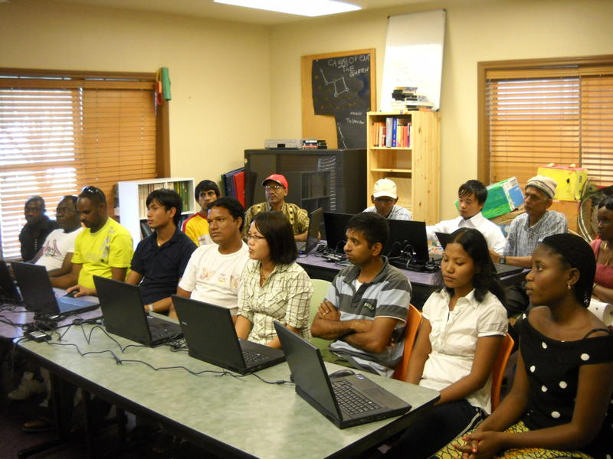
KAEDAH PEMBELAJARAN ICT
Pembelajaran secara formal
pembelajaran di dalam kelas
wajib
Pembelajaran secara nonformal
pembelajaran di dalam kelas
tidak wajib/kelas tuisyen

Slide 4
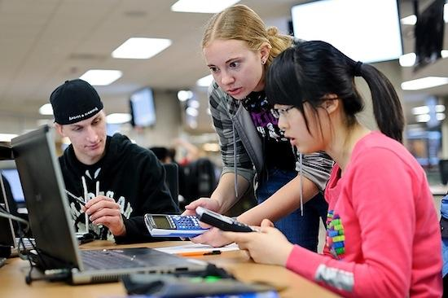
Pembelajaran secara informal
bukan di dalam kelas
diajar oleh kawan
media

Slide 5
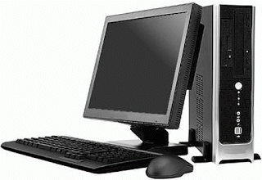
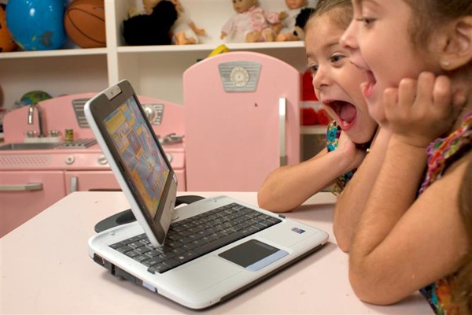
MANFAAT
Guru-guru dapat meluaskan lagi konsep pembelajaran.
Guru-guru dapat menyediakan suatu situasi pendidikan yang mencabar minda kepada murid cerdik yang memerlukan aktiviti pengayaan.
Berupaya meningkatkan kefahaman dan penguasaan murid terhadap pelajaran.

Slide 6
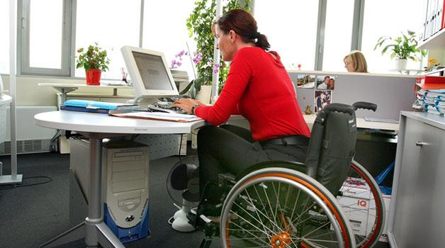
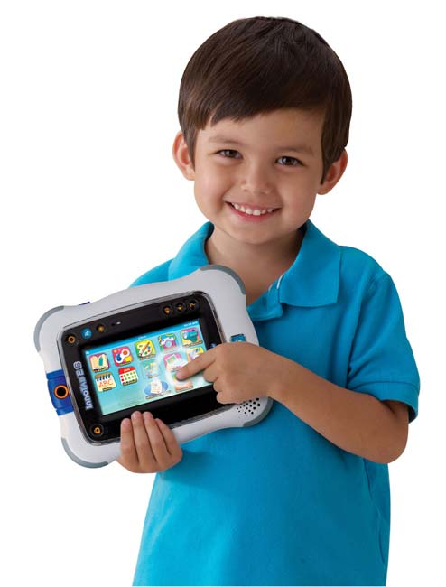
memberi peluang pembelajaran yang sama kepada semua murid yang memiliki pelbagai keupayaan.
meningkatkan motivasi murid.
membolehkan pembelajaran bersendiri (individualise learning).
Membolehkan murid mengakses maklumat yang sukar diperolehi.

Slide 7
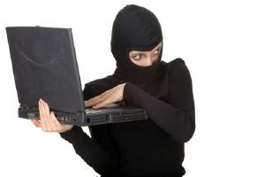
PERHATIAN YANG PERLU DIBERI
Penggunaan ICT dalam P&P perlu dirancang dengan baik dan bukan sebagai aktiviti sampingan yang tidak ada kaitan dengan kurikulum.
Guru mesti menggunakan ICT bersesuaian dengan kehendak kurikulum atau untuk menyokong sesuatu pendekatan pengajaran dan pembelajaran.

Slide 8
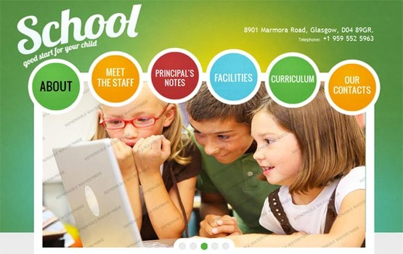
ICT SEBAGAI
ALAT TUTORIAL
Digunakan untuk menyampaikan kandungan pembelajaran berdasarkan urutan yang telah ditetapkan
Komputer dan perisian pendidikan sama ada yang disimpan di dalam CD-ROM, cakera keras ataupun laman web.

Slide 9
ICT SEBAGAI
ALAT PENEROKAAN (EKSPLORATORI)
ICT dikatakan sebagai alat pembelajaran penerokaan apabila ICT digunakan untuk :
Mencari dan mengakses maklumat daripada CD-ROM, Internet, portal maklumat dan sebagainya.
Mengalami, mempelajari dan mengkaji sesuatu fenomena secara simulasi.
Melihat demonstrasi sesuatu kejadian yang urutan babaknya boleh dikawal oleh murid.

Slide 10
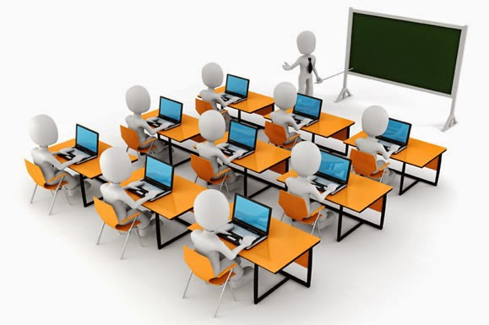
ICT SEBAGAI
ALAT APLIKASI
digunakan sebagai medium bagi membantu pelajar melaksanakan aktiviti pembelajaran.
Contoh
Microsoft Word
Microsoft Excel
Microsoft PowerPoint

Slide 11
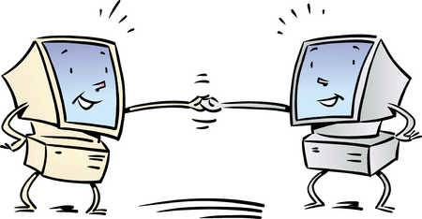
ICT SEBAGAI
ALAT KOMUNIKASI
digunakan untuk menghantar, menerima dan berkongsi maklumat dalam pelbagai bentuk melalui media elektronik di antara dua pihak.
Google Drive, Telegram, Whatsapp, Facebook.

Slide 12
Kemahiran Berfikir dalam ICT (Thinking Skills and ICT)
Pengenalan :
- Kemahiran berfikir dan ICT adalah sangat penting pada masa kini terutama sekali kepada golongan pelajar dan golongan pendidik. Kemahiran ini semakin penting seiring dengan perkembangan teknologi pada masa kini. Boleh dikatakan kita semua pada masa kini bergantung kepada teknologi kerana ia memudahkan cara kerja kita.
- Kaedah untuk meningkatkan kemahiran insaniah seseorang melalui penggunaan teknologi dan sistem rangkaian internet.

Slide 13
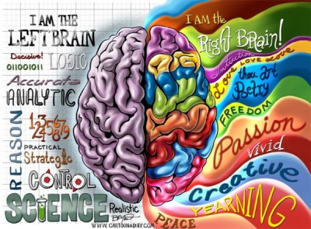
TUJUAN KEMAHIRAN BERFIKIR
- Mendapatkan kemahiran berfikir secara kreatif dan kritis.
- Mengatasi masalah berfikir yang terburu-buru, bercelaru dan kabur.
- Meningkatkan aspek kognitif dan afektif seterusnya perkembangan intelek.

Slide 14
KEPENTINGAN KEMAHIRAN BERFIKIR
• Aspek yang penting untuk belajar berfikir adalah keupayaan memindahkan kemahiran yang sudah dipelajari kepada situasi yang lain.
• Kemahiran berfikir adalah penting dalam proses meninggikan lagi keupayaan belajar kerana melaluinya pelajar dapat mengawal, menentukan arah dan mengukur kemajuan pelajaran.
• Mereka juga dapat menggunakan pengetahuan yang telah dipelajari dengan lebih produktif.
• Pelajar dapat menggunakan pengetahuan, kemahiran dan sikap yang terurus dalam kehidupan.
• Perkembangan ilmu iaitu tahap kemahiran berfikir kini kian maju.
• Aspek penting dalam pembelajaran : Pengetahuan, Kemahiran dan Sikap.

Slide 15
KEPENTINGAN KEMAHIRAN BERFIKIR DALAM ICT
- Memudahkan proses pembelajaran dan pengajaran berlaku.
- Memupuk semangat menimba ilmu.
- Meningkatkan kemahiran dan pengetahuan pelajar.

Slide 16
Bagaimana ICT dapat meningkatkan kemahiran berfikir?
- membangunkan kemahiran berfikir melalui ICT dengan melibatkan diri dalam penyelidikan dan aktiviti yang ditetapkan.
-menggunakan ICT untuk mengendalikan,menyampaikan maklumat,menyelesaikan masalah dan menimbulkan soalan .
- Contohnya pelajar perlu mencari banyak maklumat tentang sesuatu perkara melalui search engine seperti Google bagi memperoleh maklumat yang pelbagai.
- Melalui ICT,penggunaan email,blog dan portal-portal dapat membantu pelajar berkongsi,menyebar dan bertukar maklumat tentang sesuatu perkara.
- Sekiranya ICT digunakan dalam kaedah pembelajaran seperti penggunaan Power Point bagi tujuan pembentangan,penyampaian akan lebih menarik kerana ‘slide’ yang dipapar lebih kreatif dan memudahkan pelajar memahami maklumat yang disampaikan.
- Pelajar juga dapat menyimpan maklumat pelajaran didalam komputer atau secara online melalui penggunaan internet seperti penggunaan Dropbox. Oleh itu,pelajar dapat belajar dimana sahaja dan proses berfikir tidak terhad di dalam kelas sahaja.

Slide 17
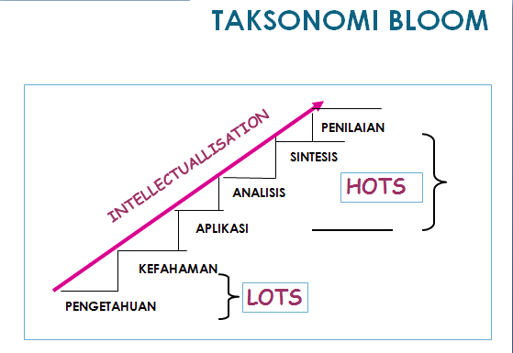

Slide 19
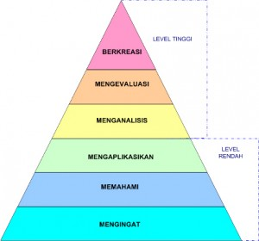
TAKSONAMI BLOOM
Terdiri daripada enam aras utama yang telah digunakan sejak dari dulu lagi oleh guru diserata dunia.
Taksonami ini merupakan pengelasan secara sistematik bagi proses berfikir dan belajar.
Dengan perkembangan drastik dalam bidang pendidikan, taksonami disemak semula menyediakan alat yang lebih sesuai untuk digunakan oleh guru.

